Slide 1
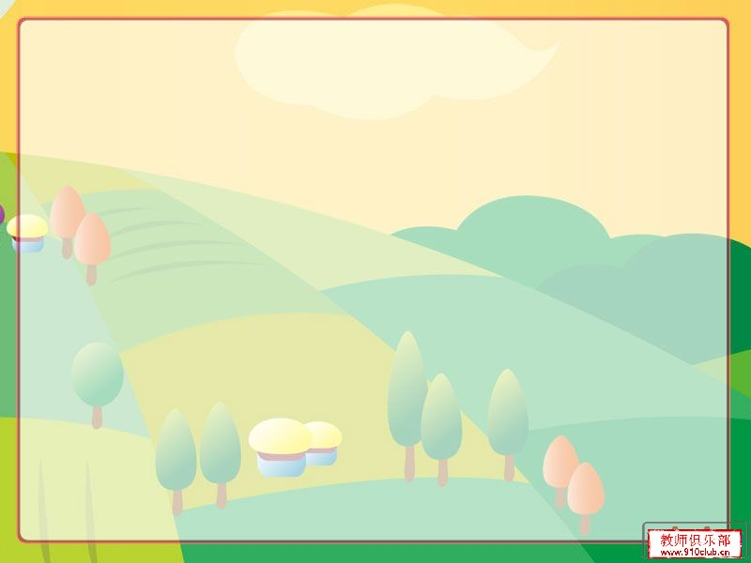
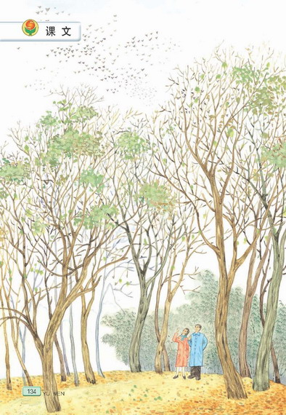
灰椋鸟
23灰椋鸟

Slide 2
生字词学习

Slide 3
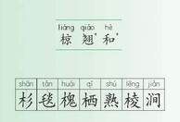

Slide 4
灰椋鸟 偶然 棕红色 水杉 绒地毯 软绵绵 郁郁葱葱 刺槐
盘旋 排空而至 椭圆形
浩浩荡荡 互相倾诉 呼唤 栖息 汇合
扑棱棱 翩翩起舞 百鸟争鸣
呼朋引伴 叽叽啾啾 深涧 惊涛拍岸俱乐部 喧闹 感染

Slide 5
阅读训练

Slide 6
给课文分段，概括课文段意。
一（1、2）：写“我”和同伴来到林场，准备观看灰椋鸟归来。
二（3~5）：写灰椋鸟归林时的壮观景象。
三（6）：写“我”归来时的感想。

Slide 7
1、早就听说林场的灰椋鸟多。我想，灰椋鸟尖尖的嘴，灰灰的背，远远望去黑乎乎的，有什么好看的呢？可是一个偶然的机会，我看了关于灰椋鸟的电视录像，就再也忍不住了，决定亲自去看一看。
2、一天下午，我和同伴来到了林场。下了车，轻轻走进林内。棕红色的水杉落叶，给大地铺上了一层华贵的绒地毯，走在上面软绵绵的。我们选好观察位置，便在那儿等候灰椋鸟归来。

Slide 8
3、周围静得出奇。路两边近百亩的竹林郁郁葱葱，与南段高大的人工刺槐林形成了鲜明的对比。同伴忽然喊道：“灰椋鸟！”我翘首遥望西南方向，果然有许多黑点向这边移动——灰椋鸟开始归林了。

Slide 9
4、一开始还是一小群一小群地飞过来，盘旋着，陆续投入刺槐林。没有几分钟，“大部队”便排空而至，老远就听到它们的叫声。它们大都是整群整群地列队飞行。有的排成数百米长的长队，有的围成一个巨大的椭圆形，一批一批，浩浩荡荡地从我们头顶飞过。先回来的鸟在林内不停地鸣叫，好像互相倾诉着一天的见闻和收获，又像在呼唤未归的同伴和儿女；后到的鸟与林中的鸟互相应和，边飞边鸣，很快找到自己栖息的处所，与熟悉的伙伴汇合。

Slide 10
5、夕阳渐渐西沉，晚霞映红了天空，也映红了刺槐林和竹林。天上的鸟越来越少了，可是整个林子里的灰椋鸟还是不愿过早地安眠。看，这几只刚刚落在枝头上，那几只又马上扑棱棱地飞起。它们的羽毛全变成金红色的了，多么像穿上盛装的少女在翩翩起舞哇！树林内外，百鸟争鸣，呼朋引伴，叽叽啾啾，似飞瀑落入深涧，如惊涛拍打岸滩，整个刺槐林和竹林成了一个天然的俱乐部。这上万只灰椋鸟是在举行盛大的联欢会，还是在庆祝自己的节日？要不怎么会这样热闹？我被这喧闹而又热烈的场面感染了，竟情不自禁地欢呼起来。

Slide 11
6、 在回来的路上，我想：鸟是人类的朋友，树林是鸟的乐园。没有林场工人的辛勤劳动，没有这几年大规模的植树造林，我到哪儿去观赏这鸟儿归林的壮观场面呢？

Slide 12
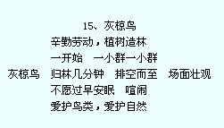

Slide 13
巩固练习

Slide 14
一、读拼音写词语
ǒu rán shèng zhuāng huì hé
( ) ( ) ( )
guī mó gǎn rǎn qīng sú
( ) ( ) ( )
qiáo shǒu yáo wàng hū péng yǐng bàn
( ) ( )

Slide 15
二、把能搭配的词用直线连起来。
挑着 箩筐 坚强的 基础
挂着 红榜 坚决的 立场
贴着 黑板 坚定的 态度
栽着 杏树 坚实的 性格

Slide 16
三、判断下面的句子，是比喻的句子打“√”，不是的打“×”。
1、一个像干部模样的中年人向我走过来，把我扶起来。（ × ）
2、岩石有许多棱角，瀑布经过时作急剧的撞击，便飞花碎玉般乱溅开了。（ √ ）
3、这时，好像在谁的指挥下，鸟儿们放开歌喉欢快地唱了起来。（ × ）
4、工人们愤怒极了，像山洪一样往里冲。（ √ ）

Slide 17
四、把反问句改为陈述句。
1、没有林场工人的辛勤劳动，没有这几年大规模的植树造林，我到哪儿去观赏这鸟儿归林的壮观场面呢？
____________________________________________________________________________
2、这不是伟大的奇观吗？
3、说出的话难道可以不算数？
_____________________________

Slide 18
五、在括号里填上相对应的词语。
热闹对城市正如安静对（树林 ）
节约对光荣正如浪费对（ 可耻 ）
清澈对泉水正如混浊对（ 污水 ）
喧闹对大街正如僻静对（ 乡村 ）

Slide 19
六、加上适当的关联词，把两句话并成一句话。
1、小燕子搭的窝漂亮。小燕子搭的窝结实、暖和。
小燕子搭的窝不仅漂亮而且结实、暖和。
___________________________________________
2、老师对我们很严格。老师是为我们着想。
_________________________________________________
3、明天下雨。我们就不出去活动。
_________________________________________________
4、他帮家里作农活。他跟父亲读点书。
_________________________________________________
5、蛇吃田鼠。蛇能保护庄稼。
_________________________________________________

Slide 20
七、修改下列一段话。（使用修改符号）
春天来了，林老师带领到郊外活动。我们沿着平坦的公路走着，一会儿巍我的山峰，壮丽的田野、曲折的小溪，便涌现在我们的眼前。看，百灵鸟在枝头快活地歌唱，听，美丽的小蝴蝶在花丛中遍遍起舞，大家都沉醉在春色中了。

Slide 21
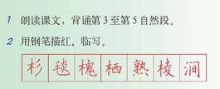

Slide 22
1.作者：热爱大自然、热爱鸟类。
2.你最喜欢课文中哪些写鸟的句子？为什么？
第一句;它们大都是整群整群地列队飞行。有的排成数百米长地长队，有的围成了一个巨大地椭圆形，一批一批，浩浩荡荡地从我们头顶飞过。
这一句用具体的数字的生动的词语写出了大批灰椋鸟在天空飞行时的壮观场面。

Slide 23
第二句：先回来的鸟在林内不停地鸣叫，好像互相倾诉着一天的见闻和收获，又像在呼唤未归的儿女；后到的鸟与林中的鸟相互应和，边飞边鸣，很快找到自己栖息的处所，与熟悉的伙伴会和。
这一句用拟人的写法生动表现了归林后的灰椋鸟生机勃勃、热闹非凡的情景。

Slide 24
第三句：它们的羽毛全变成金红色的了，多么像穿上盛装的少女在翩翩起舞哇！
这一句用形象的比喻写出了灰椋鸟的美丽。

Slide 25
第四句：树林内外，百鸟争鸣，呼朋引伴，叽叽啾啾，似飞瀑落入深涧，如惊涛拍打岸滩，整个刺槐林和竹林成了一个天然的俱乐部。
这一句用形象的比喻写出了灰椋鸟的美丽。

Slide 27
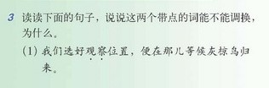

Slide 28


Slide 29
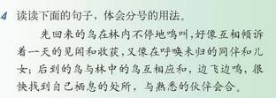

Slide 30


Slide 31
结束

